Slide 1
BROUCI
MASOŽRAVÍ

Slide 2
znaky
2 páry křídel
1. pár – krovky (vyztužené chitin
2. pár – blanitý
Článkovaná tykadla
Hlava nápadně oddělena od těla
Za hlavou štít
Ú.ú. - kousací

Slide 3
Brouci masožraví
Střevlík měděný
Má měděné zbarvení s vzorem na krovkách
Poměrně dlouhá tykadla
Při podráždění vylučuje páchnoucí tekutinu

Slide 4
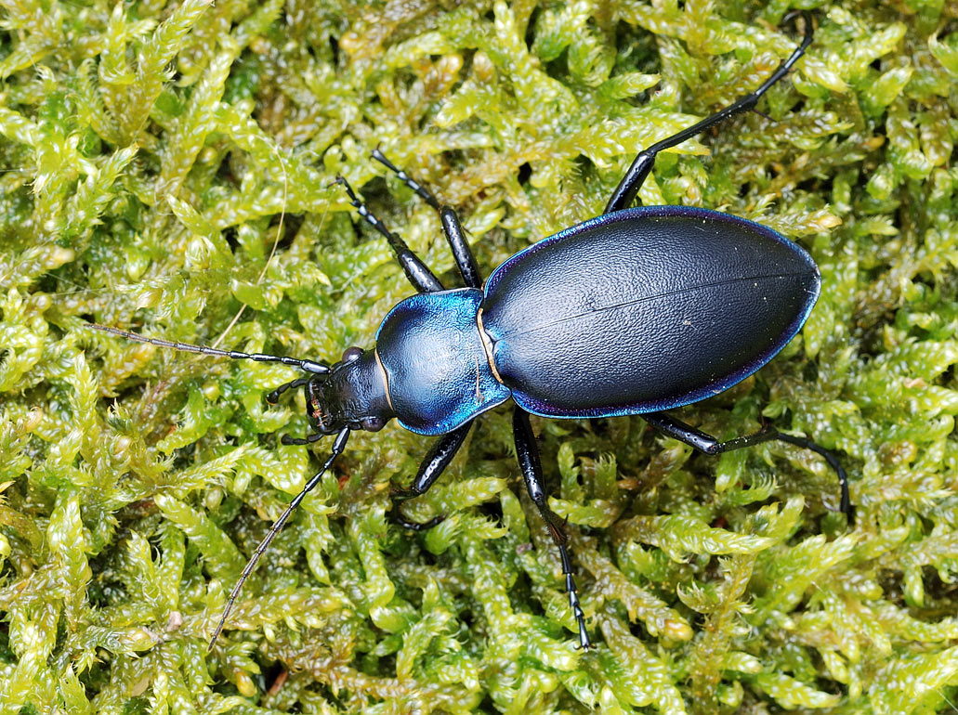
Střevlíci
Střevlík fialový
Střevlík zlatolesklý

Slide 5
Krajník hnědý

Slide 6
Svižník polní
Má zelené krovky s bílými tečkami
Velmi dobře běhá

Slide 7
Potápník vroubený
Žije ve vodě
Má člunkovitý tvar těla
3. pár končetiny přeměněn na vesla

Slide 8
Vodomil černý
Má černé lesklé krovky
Patří k býložravým broukům, ale jeho larvy jsou dravé
Největší vodní brouk

Slide 9
Hrobařík obecný
Typické zbarvení – oranžovočerné krovky
Živí se mrtvými živočichy
Má výborný čich – cítí mršinu na velkou vzdálenost, kterou zahrabávají pod zem

Slide 10
Roháč obecný
Samec má nápadná kusadla, slouží k bojům o samici
Výrazná pohlavní dvojtvárnost

Slide 11
Roháč – pohlavní dvojtvárnost

Slide 12
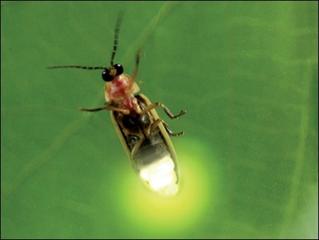
Světluška menší
Rozšířeny hlavně v tropech
Larvy i dospělci světélkují

